Slide 1

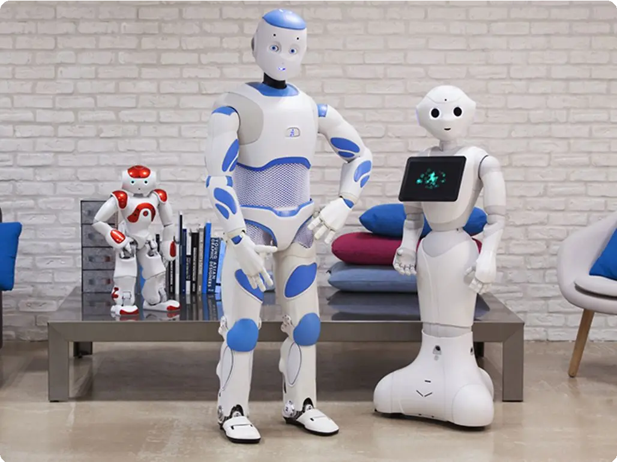







三大領先人形機器人技術比較
UBTech · Unitree · ZHIYUAN
優必選科技
UBTech
宇樹科技
Unitree
智元機器人
ZHIYUAN
⬧ 報告日期: 2025-08-27
人形機器人技術深度分析

Slide 2

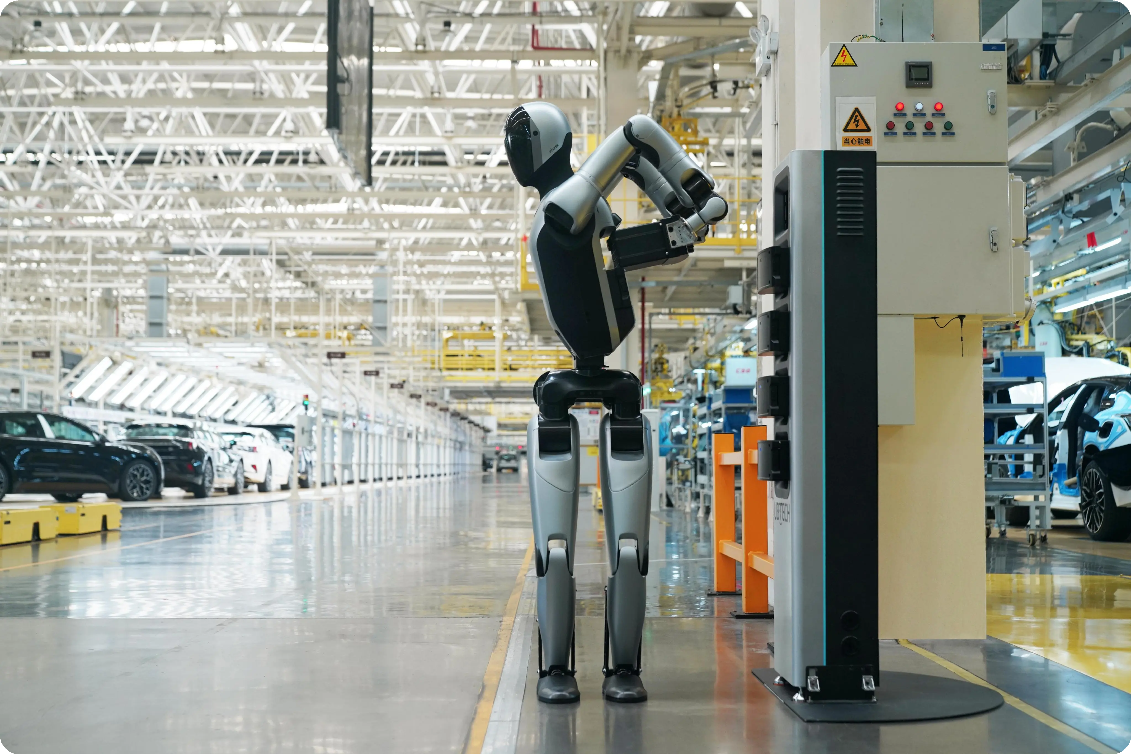
優必選科技（UBTech）人形機器人
全球人形機器人產業的領導者
公司簡介
成立於2012年，2023年於港交所上市（9880.HK）全球少數具備人形機器人全棧式技術能力的企業
專注於工業製造、商用服務與家庭陪伴三大場景
擁有超過2680項授權專利，人形機器人相關專利全球第一
核心技術優勢
高性能伺服驅動器
運動規劃與控制技術
Walker系列產品
產品型號 主要定位 核心應用
Walker S系列
(S1/S2)
商業化進展
已進入比亞迪、蔚來、吉利等超過12家龍頭企業生產線
Walker S系列累計訂單超過500台
在比亞迪工廠，效率提升120%，人工成本降低65%
自主熱插拔換電系統
工業級人形機器人
汽車製造、智慧物流、3C電子製造
Walker C
商用服務人形機器人
展覽館、商辦大樓、零售門市
可編程服務機器人
科研教育、商業導覽、客戶接待
具身智能大模型
Cruzr

Slide 3

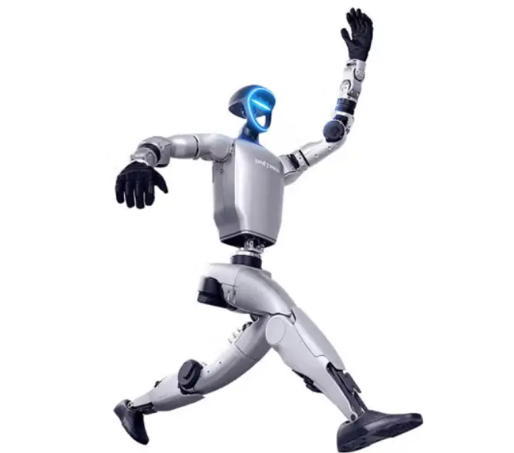
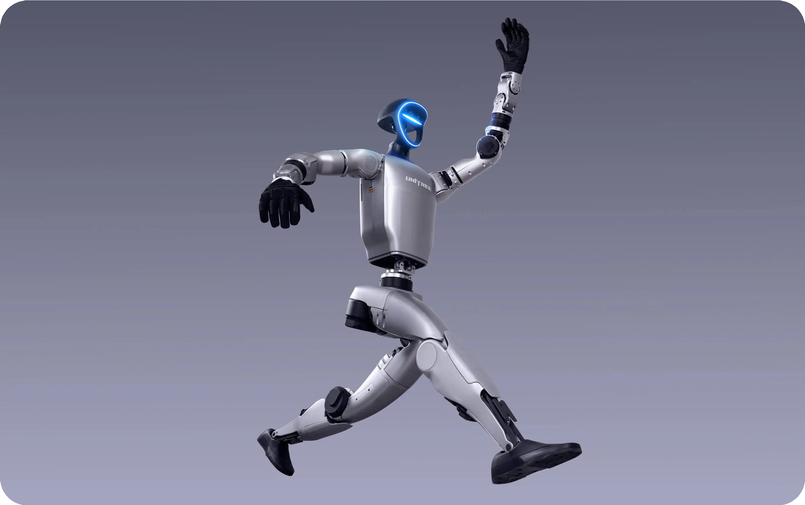
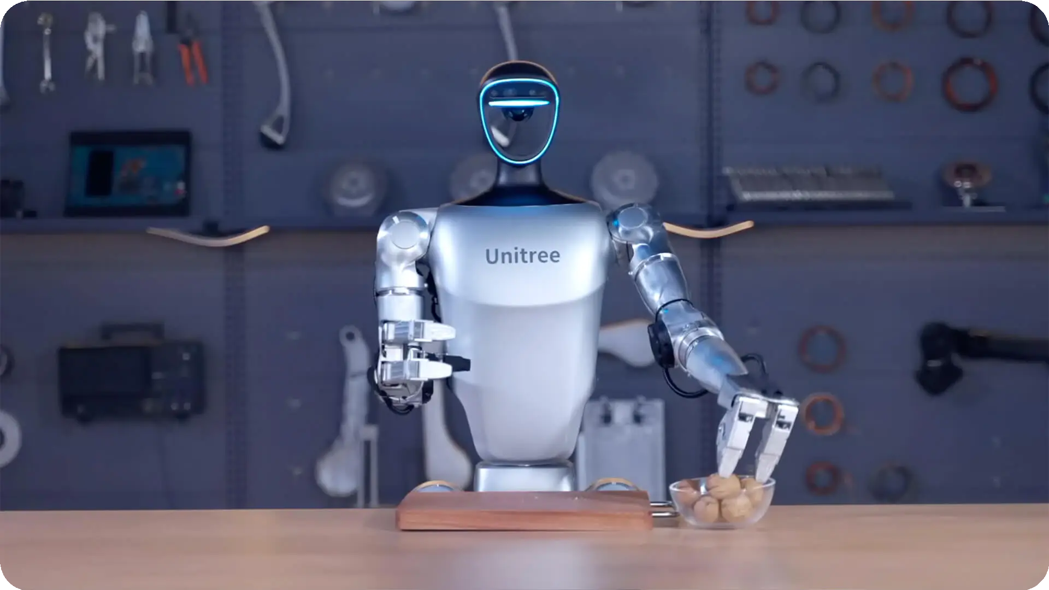
宇樹科技（Unitree）人形機器人
高性能與極具競爭力的成本控制
公司簡介
成立於2016年，專注於高性能機器人研發從四足機器人延伸至人形機器人領域
致力於推動機器人在工業、商業及消費領域普及
H1與G1系列對比
市場表現
特性 | Unitree H1 | Unitree G1
身高 | 約 1.8 米 | 可伸縮，約 1.27 米
體重 | 約 47 公斤 | 約 35 公斤
核心 | 高運動性能，奔跑速度可 | 超高靈活性，可完成側空翻
優勢 | 達 3.3米/秒 | 等高難度動作
目標 | 科研機構、高校及企業研 | 工業應用、商業服務及個人
市場 | 發 | 開發者
營收突破10億元人民幣
業內少數實現盈利的機器人企業
四足機器人全球銷量超5萬台
市佔率超過60%
人形機器人年交付量約1500台
已進駐蔚來汽車工廠執行搬運任務
核心競爭力
核心部件自研
自主研發全部核心零部件，包括高扭矩密度電機、減速器和控制器
2025年啟動上市輔導
有望成為行業重要上市公司
運動控制算法
先進運動控制算法確保卓越的平衡能力和動態性能
成本優勢
G1售價僅9.9萬人民幣，大幅降低人形機器人入門門檻
Unitree G1
G1機器人執行精細操作任務
Unitree H1

Slide 4

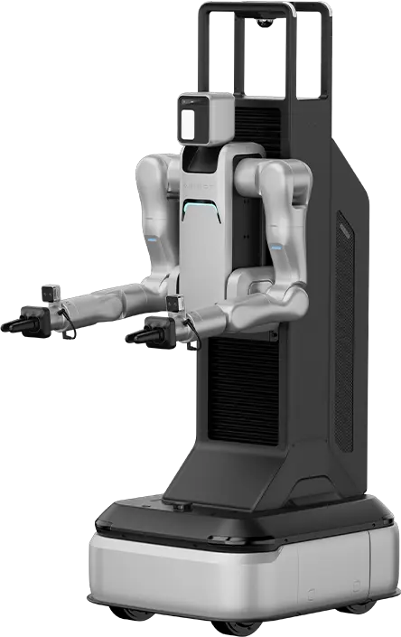
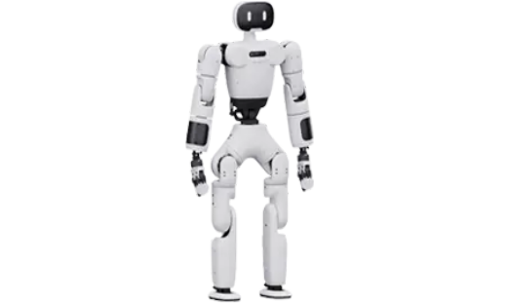
智元機器人（ZHIYUAN）人形機器人
專注於通用人形機器人與具身智能研發
企業介紹
成立於2023年2月，由前華為「天才少年」彭志輝創立
致力於「以智能機器創造無限生產力」短時間內從研發階段邁向商業化生產
前瞻性地提出G1到G5的具身智能技術演進路線圖
遠征系列
靈犀系列
技術創新
遠征 A2
身高1.75米，具備超過40個自由度，搭載多模態大模型，適用於交互服務、展廳導覽等場景。
靈犀 X1
輕量化、模組化設計，整臂僅重2.5kg，支持全棧開源，開發者可進行深度客製化與二次開發。
核心部件自研
多模態感知
具身基座大模型
高性能通信框架
遠征 A2-W
專為工業場景設計的輪式機器人，具備高精度七自由度雙臂，支持力控與拖拽示教，可實現高效雙臂協同作業。
應用場景
科研教育、輕量級服務、人機交互研究、開發者平台等。
AIDEA數據系統
AimRT開源框架
自主研發了動力系統核心組件，包括高性能關節模組
PowerFlow和多自由度的靈巧手，實現從核心硬體到整機的技術掌控。
產業生態
 開源計劃
› AimRT通信框架開源
› 靈犀X1全棧設計資料開源
› 百萬條級別真實機器人操作數據集
 商業化落地
› 與富臨精工合作部署近百台遠征A2-W
› 國內首個工業人形機器人批量應用案例
› 與均普智能、科大訊飛等合作推動多場景解決方案
› 2024年啟動量產交付

